Slide 1


Shumimi i Shtazëve

Slide 2
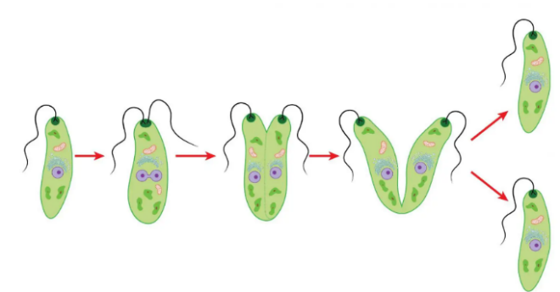
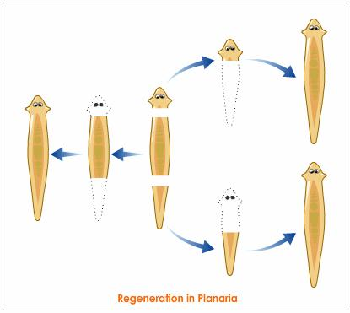
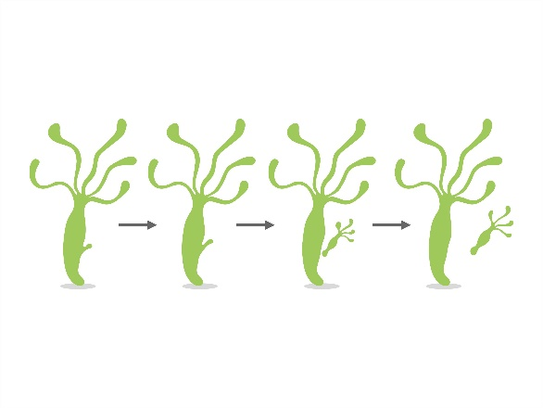
SHUMIMI JOSEKSUAL
Shumimi joseksual te shtazët
Çfarë është shumimi joseksual?
Tek organizmat shumëqelizorë shumimi joseksual nënkupton zhvillimin e individit të ri në llogari të qelizave trupore. Haset te protozoarët dhe disa grupe te pakurrizorëve.
Mënyrat kryesore të shumimit joseksual te shtazët janë: ndarja (te protistat dhe krimba), bulëzimi (te Coelenteratat dhe Tunicatat) dhe formimi i gemulave (te sfungjerët).
Riprodhimi aseksual : a Euglena, b. Planaria, c. Hidra

Slide 3





SHUMIMI JOSEKSUAL
Forma të shumimit joseksual
Ndarja
Bulëzimi
Individi i ri krijohet prej pjesës relativisht të madhe të prindit. Indet dhe organet e diferencuara barten si të tilla në pasardhës. Haset te protistat dhe disa krimba shpatuke dhe unazorë.
Individi i ri krijohet prej një zgjatimi të sipërfaqes së trupit të prindit. Asnjë organ i prindit nuk kalon si i tillë në pasardhës. Nëse bula nuk ndahet, formohet kolonia.
Shembuj
Formimi i Gemulave
Riprodhimi aseksual haset te: Euglena (ndarja), Planaria (rigjenerimi), dhe Hidra (bulëzimi). Secila specie përdor mekanizëm të veçantë.
Organizmi i ri krijohet prej grupit të qelizave që ndahen prej trupit të nënës. Zhvillimi i individit të ri rrjedhë pavarësisht nga trupi i prindit. Haset te sfungjerët.

Slide 4

SHUMIMI SEKSUAL
Shumimi seksual & Gametogjeneza
Shumimi Seksual
Organizmat me seks të diferencuar quhen gonohoristë. Organizmat me gonada të dyja quhen hermafroditë.
Shumica e llojeve të organizmave shtazorë krijohen me shumim seksual. Bashkimi i gametit mashkullor (spermatozoidit) me gametin femëror (qelizën vezë) krijon organizmin e ri — zigotën — me numër diploid (2n) të kromozomeve.
Gametogjeneza
Rëndësia e shumimit seksual
Gametet dhe Mejoza
Gametogjeneza është proces i krijimit të qelizave seksuale të pjekura — gameteve.
Gametet krijohen me mejozë dhe kanë garniturë haploide të kromozomeve.
Te shtazët, spermatozoidet krijohen në farorë (testis), ndërsa qelizat vezë në vezore (ovarium).
Rëndësia e shumimit seksual rezulton në mundësinë e krijimit të llojllojshmërisë së madhe të pasardhësve, duke siguruar variabilitetin gjenetik thelbësor për evolucionin.
Fjala gametogjenezë rrjedhë prej fjalës greke gametos — bashkëshortësi. Organizmat për krijimin e gameteve të tyre kanë organet seksuale specifike.

Slide 5
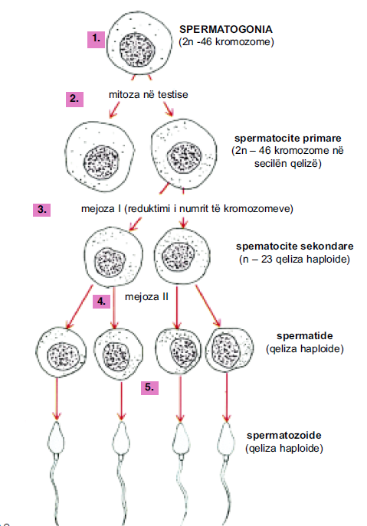
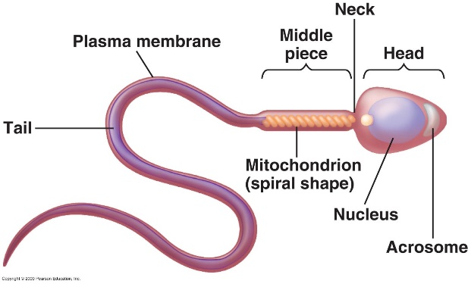
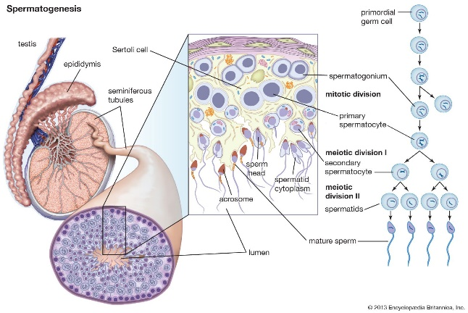
Spermatogjeneza & Oogjeneza
GAMETOGJENEZA
Pjesët e Spermatozoidit
Spermatogjeneza
Koka (bërthamë + akrozom) → Qafë → Pjesa e mesme (mitokondrie me ATP) → Bishti.
Spermatozoidet bartin materialin trashëgues të babës dhe aktivizojnë qelizën vezë për zhvillim.
Spermatogjeneza është proces i krijimit të qelizave seksuale mashkullore spermatozoideve, dhe rrjedh në kanalthet e farorëve (testiseve) të mashkullit seksualisht të pjekur.
Proces i krijimit të spermatozoideve në kanalthe e farorëve.
Spermatozoidet janë qeliza të vogla, me forme dhe ndërtim specifik dhe kanë jetë të shkurtër. Roli i spermatozoidit është të lëvizë deri te qeliza vezë, të bashkohet me sipërfaqen e kësaj qelize dhe të barte bërthamën dhe centriolet e tij në qelizën vezë.

Slide 6
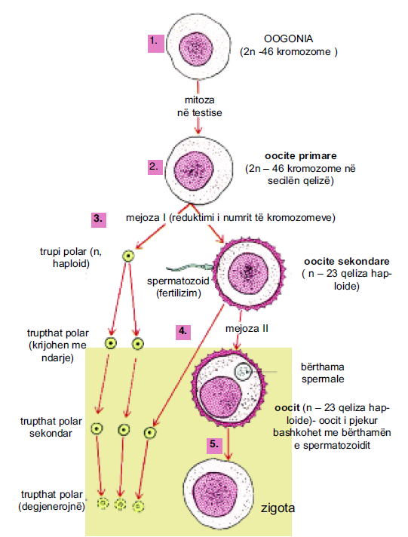
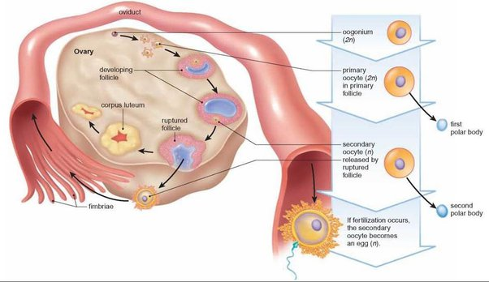
Oogjeneza
Oogjeneza është proces i krijimit të qelizave femërore qelizave vezë dhe rrjedhë në ovariumet e femrës seksualisht të pjekur. Në ovarium me shumimin e qelizave me ndarje mitotike fitohen oogoniet.
Proces i krijimit të qelizave vezë në ovariumet e femrës. Oogonia (2n) → Mejoza I → oocita dytësore (n) + trupthi i parë polar → Mejoza II → ootida (qeliza vezë funksionale) + 3 truptha polarë që shkatërrohen.
Qeliza vezë tregon polaritet, d.m.th. dallohet poli animal dhe ai vegjetativ Qeliza vezë bart materialin gjenetik të nënës.
Vëllimi i qelizës vezë mjaftë rritet. P.sh. veza e pulës ka shumë vitelinë (të verdhët e vezës) (telolecite).
Veza e amfioksusit dhe e iriqit të detit ka sasi të vogla materiesh rezerve (vezě oligolecite).
Ndërsa qelizat vezë të disa krimbave parazitë nuk kanë materie rezervë në citoplazme (alecite).

Slide 7
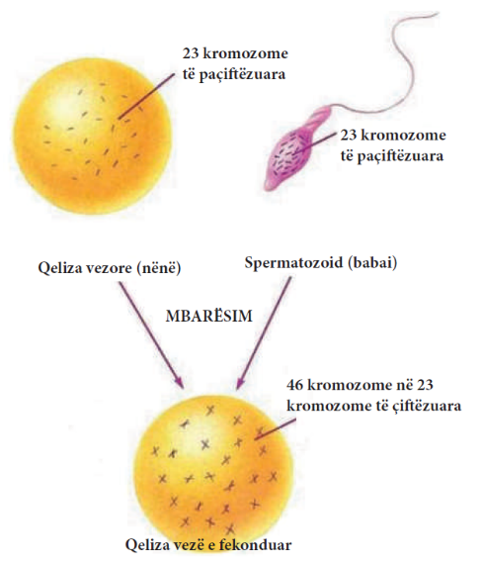
FEKONDIMI
Fekondimi (Frytënimi) te Shtazët
Procesi i Fekondimit
Fekondimi i Jashtëm & i Brendshëm
Pas Fekondimit
Bashkimi i bërthamës së spermatozoidit (pronukleusi mashkullor) me bërthamën e qelizës vezë (pronukleusi femëror) krijon zigotën me numër diploid (2n) të kromozomeve. Akrozomi ka enzime që zbërthejnë membranën e qelizës vezë.
Fekondimi i jashtëm bëhet në mjedisin e jashtëm (zakonisht në ujë). Fekondimi i brendshëm — spermatozoidet arrijnë në kanalet seksuale të femrës. Te gjitarët fekondimi bëhet në pjesën e përparme të vepërçuesit.
Pas fekondimit formohet membrana fertilizuese e cila pengon polisperminë — hyrjen e spermatozoideve të tjerë. Zigota fillon ndarjet e njëpasnjëshme mitotike për zhvillimin e organizmit të ri.

Slide 8

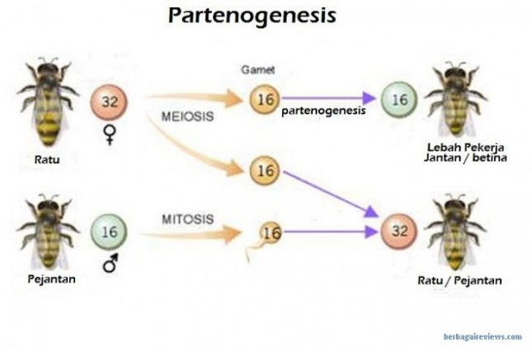
PARTENOGJENEZA
Partenogjeneza
Çfarë është Partenogjeneza?
Shembull: Bletët
Partenogjeneza Artificiale
Zhvillimi i mëtejshëm i qelizës vezë pa fekondim — pa depërtimin e spermatozoidit. Vezët e shumë shtazëve mund të aktivizohen për zhvillim në mënyrë natyrore ose artificiale pa ndihmën e spermatozoideve.
Mashkujt e bletëve (trutëit) zhvillohen prej vezëve të pafekonduara (partenogjeneza natyrore). Mbretëresha (2n=32 kromozome) prodhon vezë haploide (n=16) të cilat zhvillohen pa u fekonduar në trutë.
Mund të nixtet edhe te llojet e tjera duke ndryshuar temperaturën, vlerën pH, përqendrimin e materialeve minerale, ose me veprimin e zeglave kimike dhe mekanike — edhe te llojet që normalisht zhvillohen vetëm me frytnim.

